Slide 1

ПРОФИЛАКТИКА ЭМОЦИОНАЛЬНОГО
ВЫГОРАНИЯ ПЕДАГОГОВ
Муниципальное автономное дошкольное образовательное учреждение
"Детский сад комбинированного вида № 4 "Солнышко"
Подготовила: Педагог-психолог IКК
Шалапугина Г.И.
Арамиль 2021г.

Slide 2
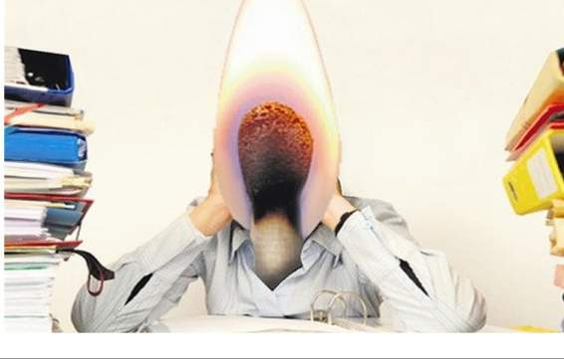
«Синдром эмоционального выгорания» - отрицательное воздействие профессиональной деятельности на личность в сфере человек-человек, проявляющееся в виде определенных изменений в поведении и состоянии человека.
Развивается на фоне хронического стресса ведущий к истощению эмоционально-энергетических и личностных ресурсов работающего человека.

Slide 3
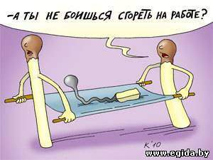
Особую опасность таит в себе работа педагогов всех уровней, психологов, медицинских и социальных работников:
В чем опасность?
Ответственность за выполнение своих профессиональных функций;
Загруженность рабочего дня;
Высокие эмоциональные и интеллектуальные нагрузки;
Чувствительность к имеющимся трудностям;
Неблагоприятные социальные условия и психологическая обстановка дома или на работе;
Требование творческого отношения к профессиональной деятельности.

Slide 4
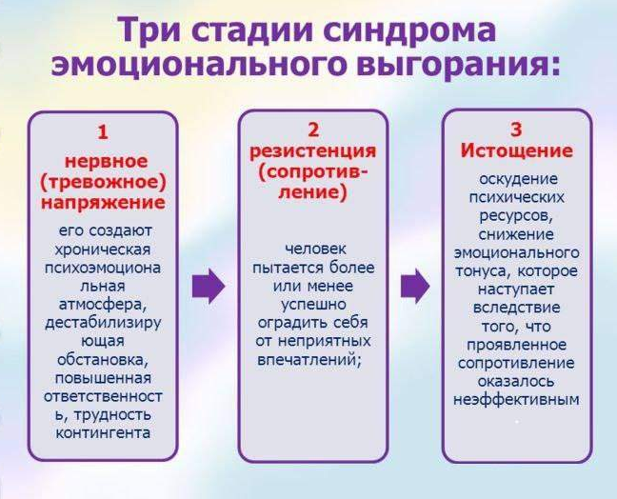

Slide 5
Первая стадия - забывание каких-то моментов, говоря бытовым языком, провалы в памяти. Обычно на эти первоначальные симптомы мало кто обращает внимание, называя это в шутку «девичьей памятью» или «склерозом». В зависимости от характера деятельности, величины нервно-психических нагрузок и личностных особенностей педагога или руководителя первая стадия может формироваться в течение 3-5 лет.
На второй стадии наблюдается: - снижение интереса к работе, потребности в общении (в том числе и дома, с друзьями); - нарастание апатии к концу недели, появление устойчивых соматических симптомов; - повышенная раздражительность, человек «заводится», как говорят, с вполоборота. Время формирования данной стадии в среднем от 5 до 15 лет.
Третья стадия - собственно личностное выгорание. Характерна полная потеря интереса к работе и жизни вообще, эмоциональное безразличие, отупение, ощущение постоянного отсутствия сил. Человек стремится к уединению. На этой стадии ему гораздо приятнее общаться с животными и природой, чем с людьми. Стадия может формироваться от 10 до 20 лет в обычных условиях.

Slide 6
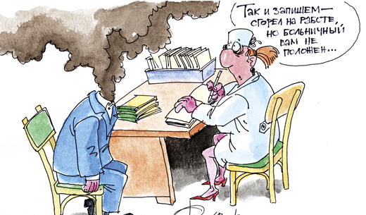
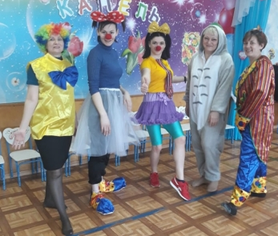
Стадии эмоционального выгорания педагога:
Вторым признаком синдрома эмоционального выгорания является личностная отстраненность, как попытка справиться с эмоциональными стрессовыми агентами на работе, который проявляется:
• почти ничто не вызывает эмоционального отклика — ни положительные обстоятельства, ни отрицательные;
• утрачивается интерес к профессиональным контактам с коллегами, воспитанникам, само присутствие которых порой неприятно.
• возникают недоразумения с детьми, родителями, профессионал в кругу своих коллег начинает с пренебрежением говорить о некоторых из них;
• неприязнь начинает постепенно проявляться в присутствии коллег — вначале это с трудом сдерживаемая антипатия, а затем и вспышки раздражения.
Подобное поведение— это неосознаваемое проявление чувства самосохранения при общении, превышающем безопасный для организма уровень.

Slide 7
Симптомы эмоционального выгорания:
негативное отношение к детям, родителям, коллегам и к работе
Усталость, утомление, истощение
психосоматические недомогания
скудность репертуара рабочих действий
упадническое настроение и связанные с ним эмоции
агрессивные чувства
бессонница
Чувство вины

Slide 8
Социально-психологические симптомы:
безразличие, скука, пассивность и депрессия (пониженный эмоциональный тонус, чувство подавленности);
повышенная раздражительность на незначительные, мелкие события;
частые нервные срывы;
постоянное переживание негативных эмоций, (чувство вины, обиды, стыда);
чувство неосознанного беспокойства и повышенной тревожности (ощущение, что «что-то не так, как надо»);
чувство гиперответственности и постоянное чувство страха, что что-то «не получится» или «я не справлюсь»;
общая негативная установка на жизненные и профессиональные перспективы (по типу «как ни старайся, все равно ничего не получится»).

Slide 9

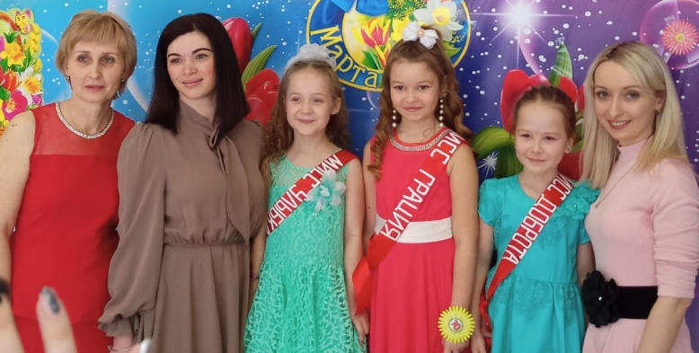
Поведенческие симптомы:
ощущение, что работа становится все тяжелее и тяжелее, а выполнять ее все труднее и труднее;
сотрудник заметно меняет свой рабочий режим (увеличивает или сокращает время работы);
постоянно без необходимости, берет работу домой, но дома ее не делает;
чувство бесполезности, неверие в улучшения, снижение энтузиазма по отношению к работе, безразличие к результатам;
невыполнение важных, приоритетных задач и «застревание» на мелких деталях;
дистанцированность от сотрудников, повышение неадекватной критичности;

Slide 10
Психофизические симптомы:
чувство постоянной усталости не только по вечерам, но и по утрам, (симптом хронической усталости);
ощущение эмоционального и физического истощения;
снижение восприимчивости и реактивности в связи с изменениями внешней среды (отсутствие реакции любопытства на фактор новизны или реакции страха на опасную ситуацию);
общая аустенизация (слабость, снижение активности и энергии, ухудшение биохимии крови и гормональных показателей);
частые беспричинные головные боли;
постоянные расстройства желудочно-кишечного тракта;
резкая потеря или резкое увеличение веса;
полная или частичная бессонница;
постоянное заторможенное, сонливое состояние и желание спать в течение всего дня;
одышка или нарушения дыхания при физической или эмоциональной нагрузке;
заметное снижение внешней и внутренней сенсорной чувствительности: ухудшение зрения, слуха, обоняния и осязания, потеря внутренних, телесных ощущений.

Slide 11
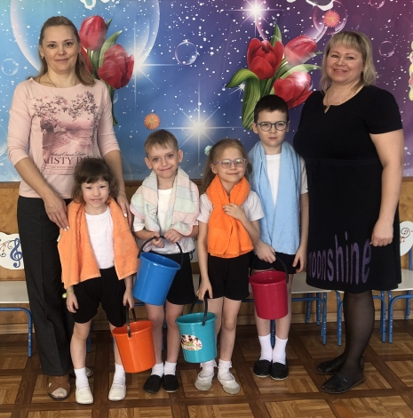
Основной фактор – это хронический стресс на рабочем месте, к которому приводят:
предъявление завышенных требований и высокая рабочая нагрузка,
отсутствие или недостаток поддержки со стороны коллег и начальства,
недостаток вознаграждения за работу, как моральное, так и материальное,
невозможность влиять на принятие важных решений,
необходимость внешне проявлять эмоции, не соответствующие реальным (необходимость быть эмпатичным, вежливым улыбчивым),
работа с тяжелыми людьми,
отсутствие каких – либо интересов вне работы,
неудовлетворенность работой.

Slide 12

СПОСОБЫ ПРОФИЛАКТИКИ СИНДРОМА ЭМОЦИОНАЛЬНОГО ВЫГОРАНИЯ
Р. Кочюнас (доктор психологии, психолог-психотерапевт) предложил следующие способы предупреждения синдрома выгорания:
культивирование других интересов, не связанных с профессиональной деятельностью;
поддержание своего здоровья, соблюдение режима сна и питания, овладение техникой расслабления;
удовлетворительная социальная жизнь, наличие нескольких друзей (желательно других профессии), во взаимоотношениях с которыми существует баланс;
стремление к тому, чего хочется, без надежды стать победителем во всех случаях и умение проигрывать без ненужных самоуничижения и агрессивности;
способность к самооценке без упования только на уважение окружающих;

Slide 13
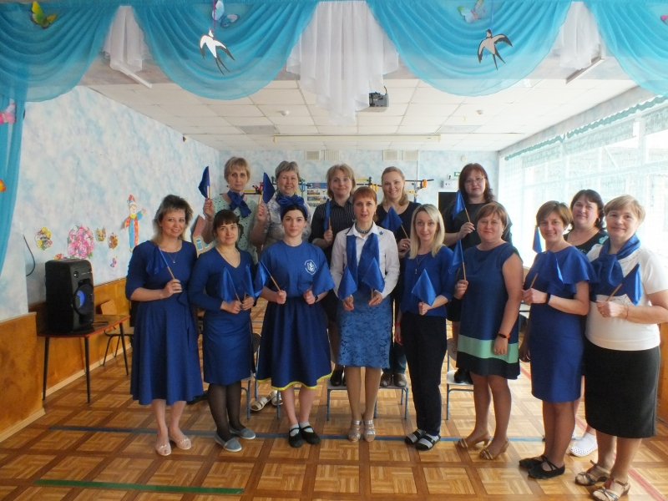
открытость новому опыту;
умение не спешить и давать себе достаточно времени для достижения позитивного результата в работе и жизни;
обдуманные обязательства (например, не следует брать на себя большую ответственность за человека, чем он сам);
периодическая совместная работа с коллегами, значительно отличающимися профессионально и личностно;

Slide 14



Качества, помогающие педагогу избежать профессионального выгорания
Во-первых:
-хорошее здоровье и сознательная, целенаправленная забота о своем физическом состоянии (постоянные занятия спортом, здоровый образ жизни).
-адекватная самооценка и уверенность в себе, своих
способностях и возможностях.
Во-вторых:
-опыт успешного преодоления профессионального
стресса;
-способность конструктивно меняться в напряженных условиях;
-высокая мобильность;
-открытость;
-общительность;
-самостоятельность;
-стремление опираться на собственные силы.
В-третьих:
-способность формировать и поддерживать в себе
позитивные, оптимистичные установки и ценности - как
в отношении самих себя, так и других людей и жизни
вообще.

Slide 15

МЕТОДЫ ВОССТАНОВЛЕНИЯ ПСИХИЧЕСКОГО ЗДОРОВЬЯ
Аутотренинг (тренировка аутогенная) - метод самовнушения, разработанный немецким психологом И. Шульцем в 1932 году. Его основу составляет прием погружения в релаксационное состояние и самовнушение, за счет чего происходит овладение навыками произвольного вызывания ощущения тепла, тяжести, покоя, расслабления. Овладение сознательным контролем над подобными функциями приводит к нормализации и активизации основных психофизиологических процессов.
Релаксация - это произвольное или непроизвольное состояние покоя, расслабления, связанное с полным или частичным мышечным расслаблением.
Медитация - это интенсивное, проникающее вглубь размышление, погружение умом в предмет, идею и прочее, достигаемое путем сосредоточения на одном объекте и устранения всех факторов, рассеивающих внимание, как внешних (звук, свет), так и внутренних (физическое, эмоциональное и другое напряжения).

Slide 16
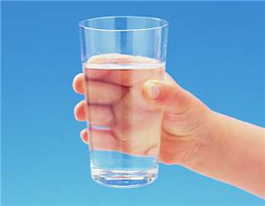
ПРИТЧА
В начале урока профессор поднял стакан с небольшим количеством воды. Он держал этот стакан, пока все студенты не обратили на него внимание, а затем спросил: "Сколько, по-вашему, весит этот стакан? “
- "50 грамм! ", "100 грамм! ", "125 грамм! " - предполагали студенты.
- Я и сам не знаю, - продолжил профессор, - чтобы узнать это, нужно его взвесить. Но вопрос в другом: что будет, если я подержу так стакан в течение нескольких минут?
- Ничего, - ответили студенты.
- Хорошо. А что будет, если я подержу этот стакан в течение часа? - снова спросил профессор.
- У вас заболит рука, - ответил один из студентов.
- Так. А что будет, если я, таким образом, продержу стакан целый день?
- Ваша рука окаменеет, вы почувствуете сильное напряжение в мышцах, и вам даже может парализовать руку, и придется отправить в вас больницу, - сказал один студент.
- Очень хорошо, - невозмутимо продолжал профессор, - однако изменился ли вес стакана в течении этого времени?
- Нет, - был ответ. - Тогда откуда появилась боль в плече и напряжение в мышцах?
Студенты были удивлены и обескуражены.
- Что мне нужно сделать, чтобы избавиться от боли? - Спросил профессор.
- Опустить стакан, - последовал ответ из аудитории.
- Вот, - воскликнул профессор, - точно так же происходит и с жизненными проблемами и неудачами.
Будете держать их в голове несколько минут - это нормально. Будете думать о них много времени, начнете испытывать боль. А если будет продолжать думать об этом долгое, продолжительное время, то это начнет парализовывать вас, т. е. вы не сможете ничем другим заниматься. Важно обдумать ситуацию и сделать выводы, но еще важнее отпустить эти проблемы от себя в конце каждого дня, перед тем как вы идете спать. И таким образом, вы без напряжения каждое утро сможете просыпаться свежими бодрыми и готовыми справиться с новыми жизненными ситуациями. Опустите стакан!

Slide 17
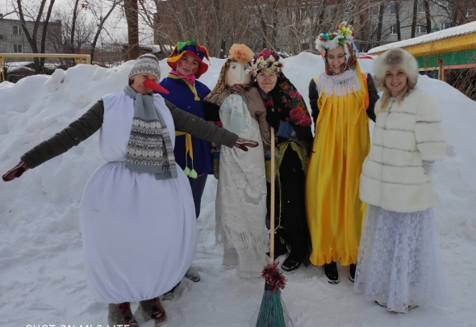

Саморегуляция – все, что человек делает сам для своего здоровья.
В результате саморегуляции могут возникать три основных эффекта:
- эффект успокоения (устранение эмоционального напряжения);
эффект восстановления (ослабление проявления утомления);
эффект активизации (повышение психофизиологической реактивности).

Slide 18

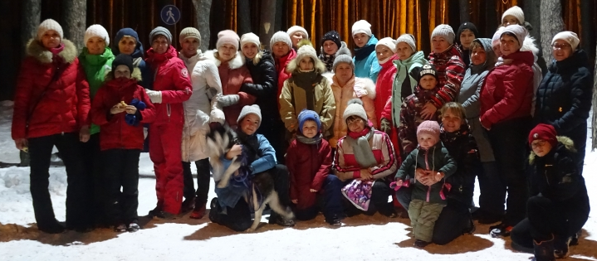
Естественные приемы саморегуляции организма:
смех, улыбка, юмор;
размышления о хорошем, приятном;
различные движения, типа потягивания, расслабления мышц;
наблюдение за пейзажем за окном;
рассматривание цветов в помещении, фотографий, других приятных или дорогих для человека вещей;
вдыхание свежего воздуха;
высказывание похвалы, комплиментов кому-либо просто так.

Slide 19
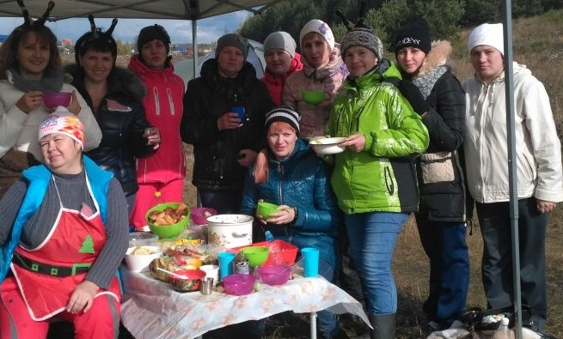
Способы снятия психоэмоционального напряжения
«Давайте учиться не СГОРАТЬ!»

Slide 20
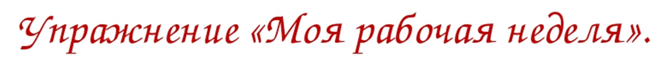
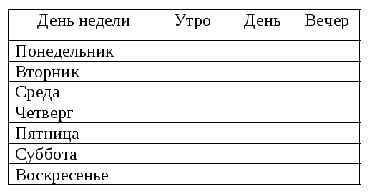
Закрасьте дни недели и время суток цветными карандашами (фломастерами):
красным цветом то время, которое совпадает с большой нагрузкой, желтым — со средней нагрузкой,
зеленым — с отдыхом и развлечениями

Slide 21
«Кратковременные эффективные средства борьбы со стрессом»
Упражнение «Противострессовое дыхание»
Медленно выполнить глубокий вдох через нос ( на счет 1-2-3); на пике вдоха на мгновение задержать дыхание (4-5), после чего сделать через рот выдох как можно медленнее (6-7-8-9-10-11).
Повторять данное упражнение следует не более трех раз, так как в противном случае может возникнуть головокружение.
Примеры фраз-формул для самопрограммирования:
Я могу получать радость каждый день своей жизни, даже если впереди меня ждет испытание.
Это … – лишь часть моей жизни.
Я могу управлять своими внутренними ощущениями.
Что бы ни случилось, я сделаю все от меня зависящее, чтобы достичь желаемого.
Именно сегодня я буду находчивой и уверенной.
Именно сегодня я буду самой спокойной и уверенной.

Slide 22
Упражнение «Я в лучах солнца».
- На листе бумаги нарисуйте солнце так, как его рисуют дети – с кружком посередине и множеством лучиков. В кружке напишите свое имя и нарисуйте свой автопортрет. Около каждого лучика напишите что-нибудь хорошее о себе. Задача – вспомнить как можно больше хорошего. Носите солнце с собой всюду. Добавляйте лучи. А если станет особенно плохо на душе и покажется, что вы ни на что не годны, достаньте солнце, посмотрите на него и вспомните, о чем думали, когда записывали, то или иное свое качество.
Упражнение «Уровень счастья»
- Составьте список того, за что вы благодарны судьбе в настоящий момент. Проследите, чтобы в него было включено все, что стоит благодарности: солнечный день, свое здоровье, здоровье родных, жилье, пища, красота, любовь, мир.
Упражнение "Удовольствие“
-Возьмите листы бумаги и напишите10 видов повседневной деятельности, которые приносят вам удовольствие. Затем распределите их по степени удовольствия - что это и есть ресурс, который можно использовать как " скорую помощь" для восстановления сил.
Упражнение «Кольцо огня»
-Представьте вокруг себя кольцо огня, в котором сгорает все негативное, что может быть на вас направлено. Вам внутри тепло и спокойно.
Упражнение «Мысленное созерцание»
-Не прерываясь и не отвлекаясь на что-нибудь, созерцайте любой предмет в течение 3-4 мин., затем, закрыв глаза, постарайтесь вызвать в памяти зрительный образ предмета во всех его деталях. После этого откройте глаза и сравните «оригинал» с «копией». Повторите упражнение несколько раз.

Slide 23
Упражнение «Цветок»
-Нарисуйте цветок, в сердцевине напишите свое имя, на лепестках напишите то, что является важной частью Вашей жизни, то, что вы цените больше всего. На самом деле в вашей жизни эти лепестки неодинаковые – чему-то мы уделяем больше внимания, а чему-то меньше. Пусть размер лепестков показывает, сколько вы уделяете внимания этой частице вашей жизни. У вашего цветка может быть стебель и листья. Все ли вас устраивает? Подумайте, что вы можете сделать для каждой части вашей жизни, чтобы она вас устраивала. Не нужно общих фраз, напишите конкретные действия, которыми вы можете изменить каждую часть к лучшему. Вы можете изменить размер лепестков (нарисуйте пунктиром) или нарисовать новый цветок. Сделайте ваш цветок таким, каким хотите.
Упражнение «Вопросы самому себе»
Этот прием нейтрализует средства, блокирующие ощущение покоя, путем создания новых перспектив в ситуациях прессинга (давления) .Когда вы подозреваете, что преувеличиваете значение какой-то проблемы, задайте себе следующие вопросы:
- Это действительно так важно?
- Рискую ли я чем-нибудь очень важным для себя?
- Будет ли это так важно для меня через две недели, через месяц?
- Может ли что-то быть еще хуже?
-Стоит ли из-за этого так сильно переживать?
Упражнение «Рисунок»
- Нарисуйте или напишите на листе бумаге то, что вызывает у вас сильные негативные эмоции. Это может быть какой-то случай из жизни. Выплесните на него все свои негативные чувства. А теперь разорвите листок, как можно мельче. (Все собирается в корзину для мусора – избавляемся от негатива) .

Slide 24
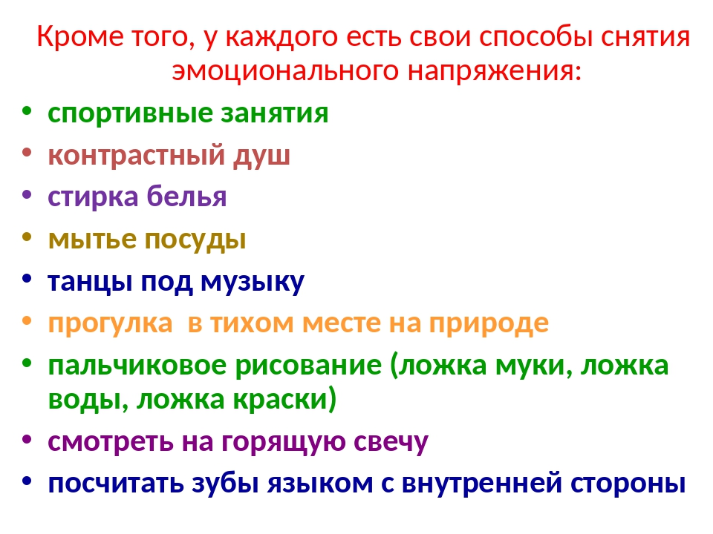
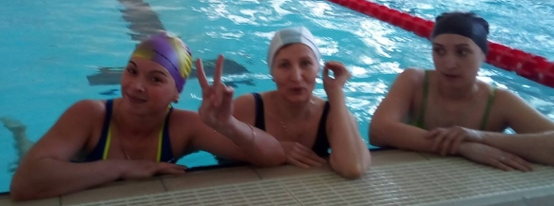
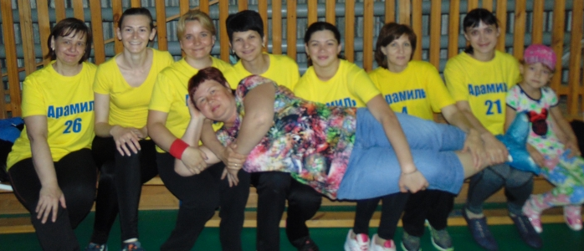

Slide 25
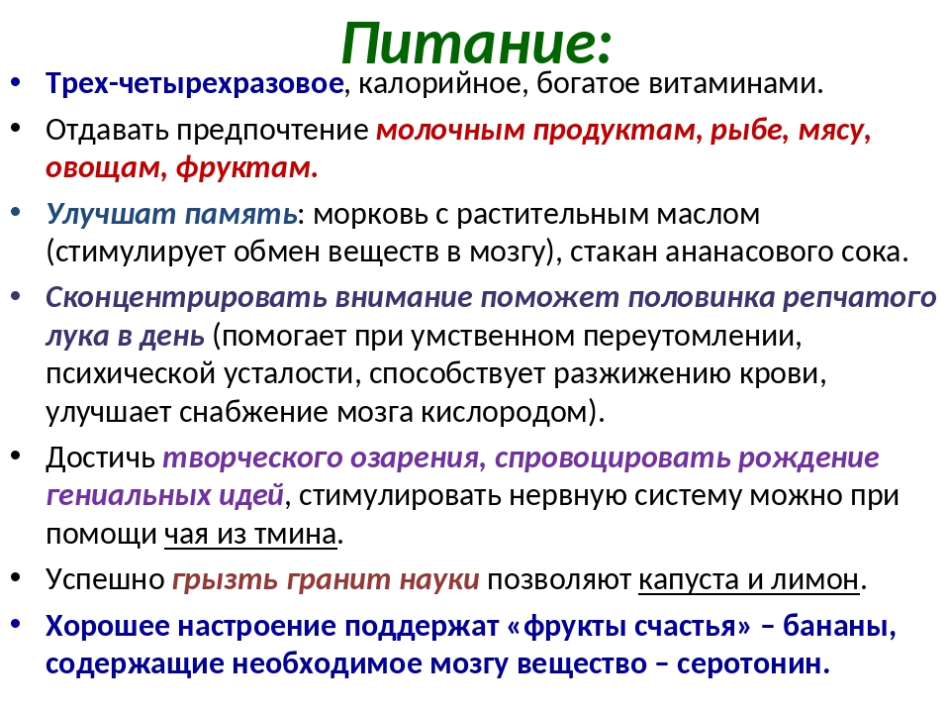
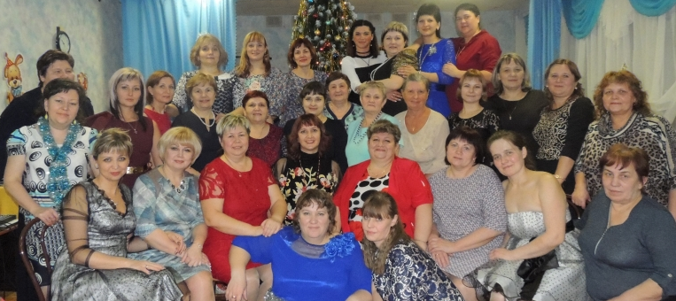

Slide 26
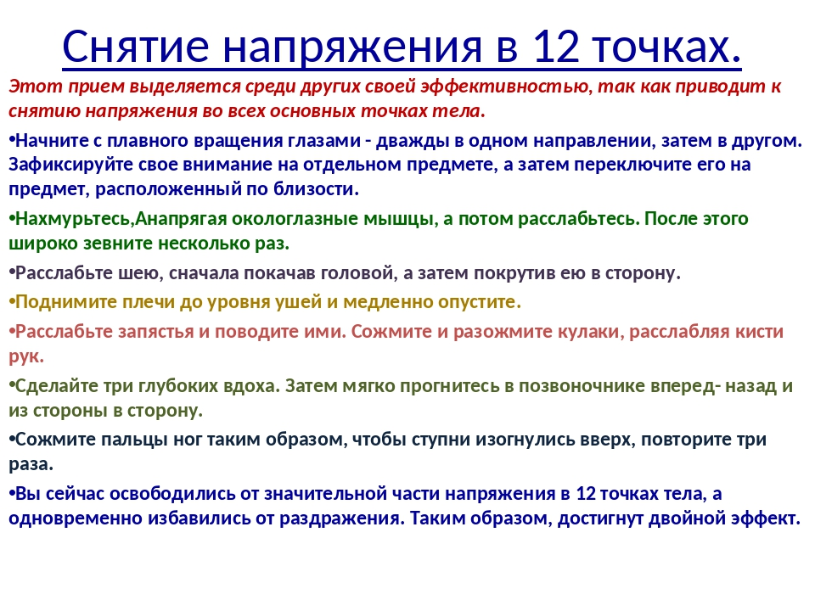

Slide 27

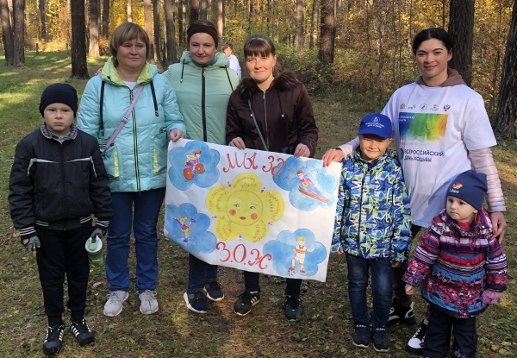

Slide 28
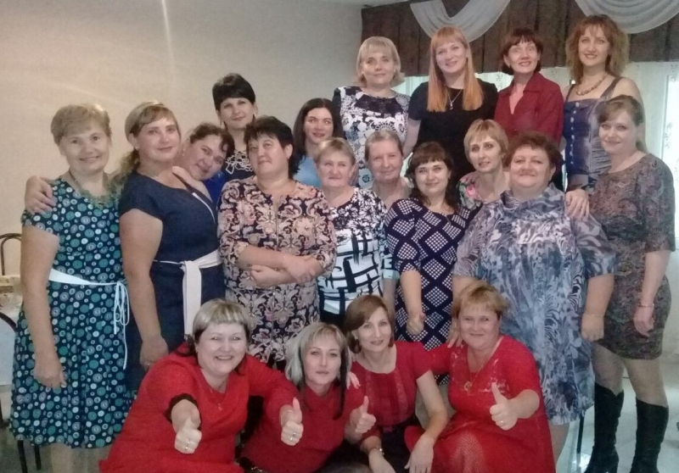
Успехов Вам и внутреннего равновесия!

